Slide 1
高级语言程序设计
基于对话框的应用程序设计
菜单
打开对话框

Slide 2
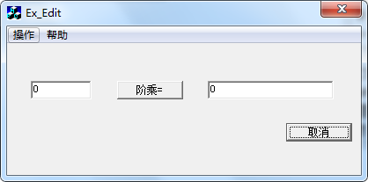
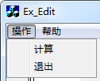
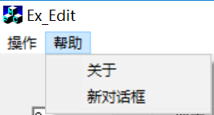
菜单
在工程Ex中添加菜单，程序界面：
菜单项如下

Slide 3
菜单
在应用程序中使用菜单的步骤
步骤1：添加菜单资源
步骤2：设置菜单属性
步骤3：将菜单与应用程序主窗口（对话框）连接
步骤4：添加菜单项COMMAND消息的响应函数

Slide 4
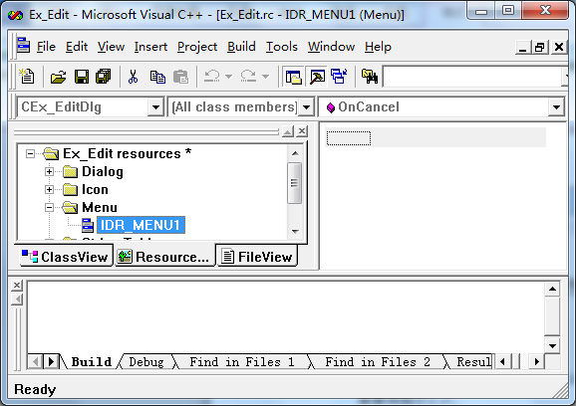
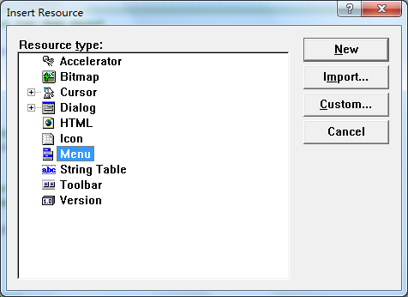
菜单
添加菜单资源
1.执行Insert、Resource命令，弹出Insert Resource对话框
2.在对话框中选Menu，单击New，在编辑区显示菜单
菜单设计模板
菜单ID

Slide 5
菜单
设置菜单属性
设置菜单项属性的方法与设置控件属性的方法一样
ID
Caption
备注
操作
顶层菜单项
ID_OPER_CAL
计算
ID_OPER_EXIT
退出
帮助
顶层菜单项
ID_HELP_ABOUT
关于
ID_HELP_NEW
新对话框

Slide 6
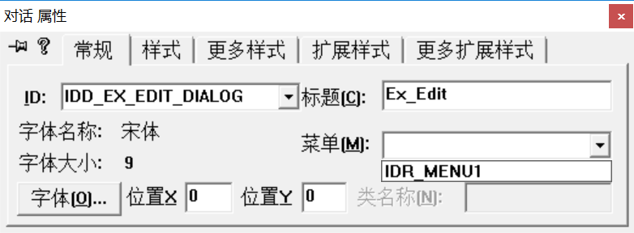
菜单
将菜单与应用程序主窗口（对话框）连接
鼠标指向对话框空白处，击右键，执行Properties命令，在Menu处选择列表中的菜单。

Slide 7
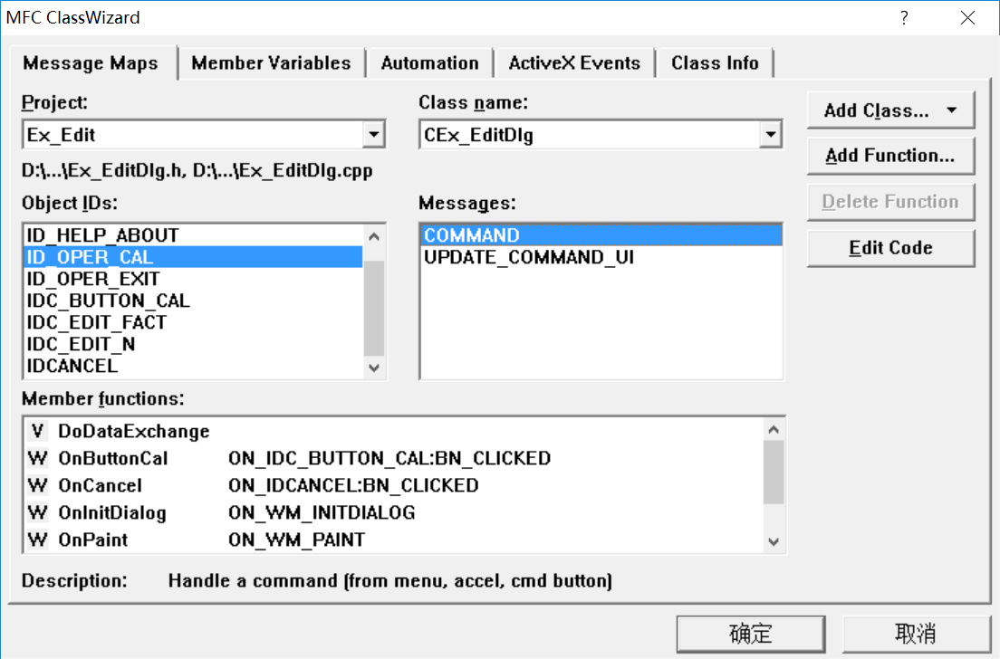
菜单
添加菜单项的消息响应函数
在MFC ClasssWizard对话框中映射菜单项函数
例：映射计算菜单项的消息响应函数：
控件ID:ID_OPER_CAL
消息：COMMAND
步骤：
1.按图选择相关参数
2.单击Add Function按钮
3.在弹出的对话框中单击OK
4.单击Edit Code按钮

Slide 8
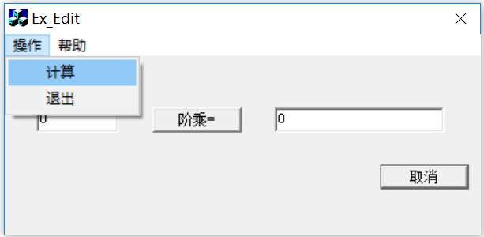
菜单
计算菜单项的消息响应函数
单击计算菜单项，计算阶乘
void CEx_EditDlg::OnOperCal()
{ // TODO: Add your command handler code here
UpdateData();
int i;
m_jc=1;
for(i=1;i<=m_n;i++)
m_jc*=i;
UpdateData(FALSE);
}

Slide 9
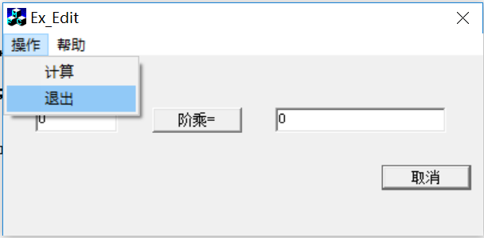
菜单
退出菜单项的消息响应函数
void CEx_EditDlg::OnOperExit()
{ // TODO: Add your command handler code here
OnOK();
}

Slide 10
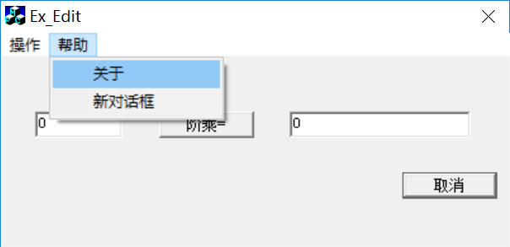
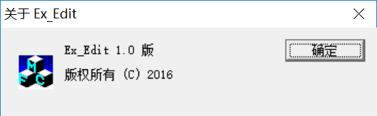
打开对话框
关于菜单项的消息响应函数
单击关于菜单项，打开关于对话框

Slide 11
打开对话框
关于菜单项的消息响应函数
打开对话框的方法
1.定义CAboutDlg类对象，假设为t
2.用对象t调用函数打开About对话框
定义CAboutDlg类的对象
打开对话框函数
CAboutDlg 对象表;
DoModal()
void CEx_EditDlg::OnHelpAbout()
{// TODO: Add your command handler code here
CAboutDlg t;
t.DoModal();
}

Slide 12
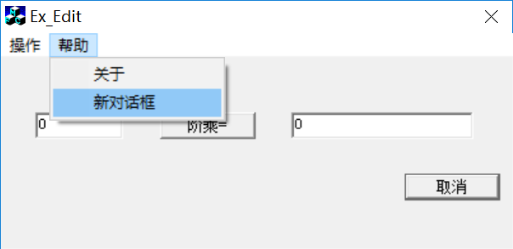
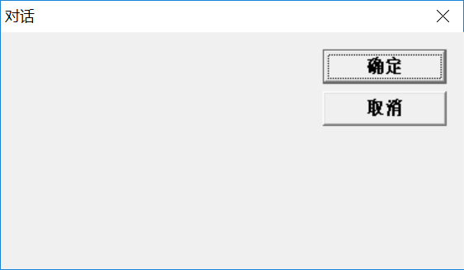
打开对话框
新对话框菜单项的消息响应函数
单击新对话框菜单项，打开一个新的对话框

Slide 13
打开对话框
打开一个新对话框的步骤
创建一个新对话框
步骤1：插入对话框
步骤2：为对话框定义类
打开对话框

Slide 14
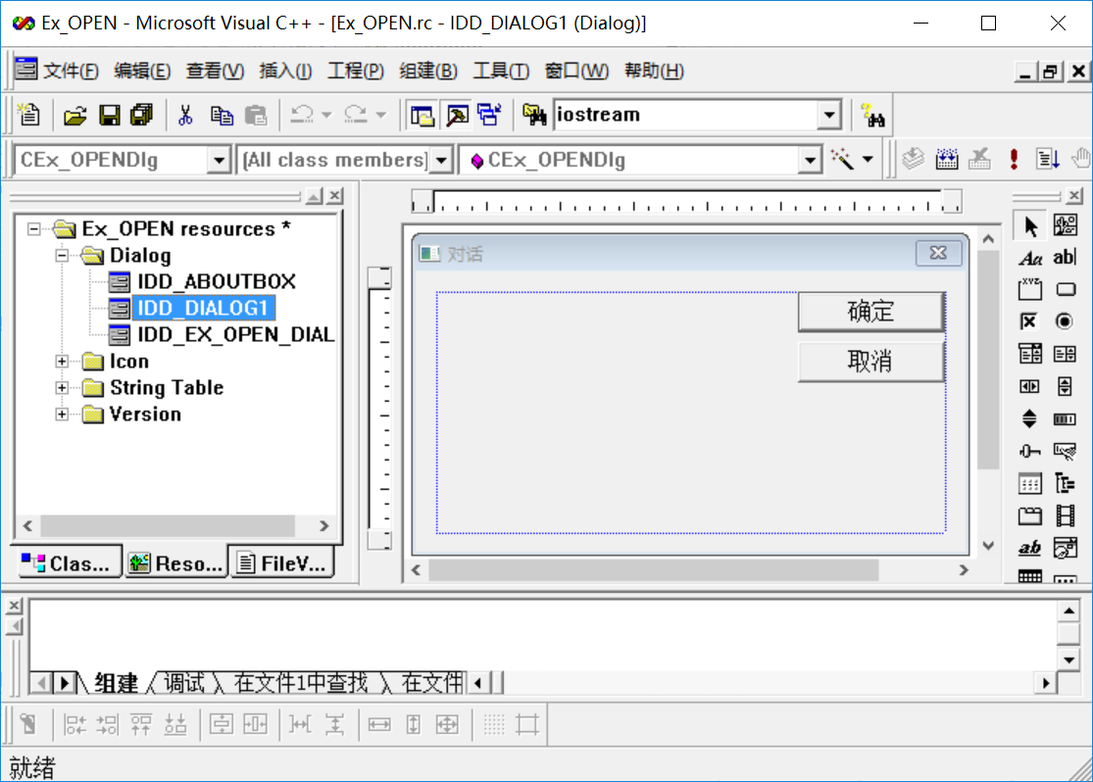
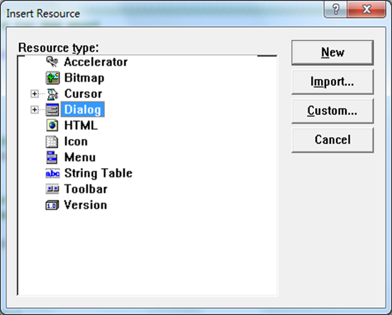
创建一个新对话框
插入对话框
1.执行Insert、Resource命令，弹出Insert Resource对话框
2.在对话框中选Dialog，单击New，在编辑区显示对话框
对话框ID为IDD_DIALOG1
对话框ID

Slide 15
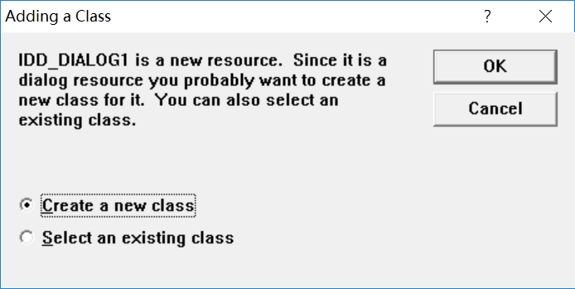
创建一个新对话框
为对话框定义类
1.在Resource View选项卡中选中对话框ID：IDD_DIALOG1
2.执行View、ClassWizard命令，弹出Adding a Class对话框
3.按下图选择相关选项，并单击OK

Slide 16
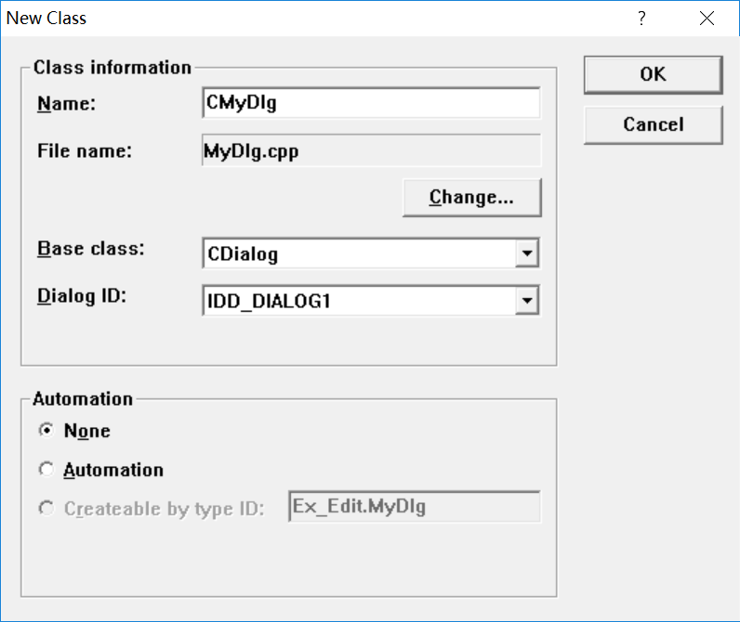
打开对话框
为对话框定义类
4.在Name处输入CMyDlg，其余保持默认，然后点击OK
经步骤1~4的操作后， 为新对话框定义类CMyDlg
类的声明部分文件
MyDlg.h
类的实现部分文件
MyDlg.cpp

Slide 17

打开对话框
打开对话框的方法
1.在文件中包含CMyDlg类的头文件MyDlg.h
2.定义CMyDlg类对象，假设为t
2.用对象t调用函数打开对话框
#include "stdafx.h"
……
#include "MyDlg.h“
……
void CEx_EditDlg::OnHelpNew()
{// TODO: Add your command handler code here
CMyDlg d;
d.DoModal();
}

